Slide 1


微社区的申请与接入
柳峰
http://blog.csdn.net/lyq8479
http://edu.csdn.net

Slide 2
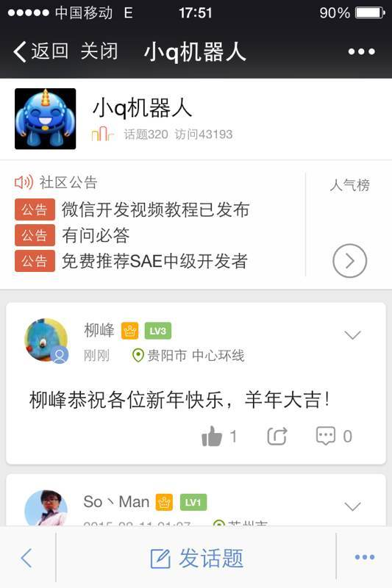
什么是微社区
微社区是腾讯公司的康盛Discuz! 团队开发的移动论坛，在移动QQ和微信公众号上为用户提供移动社区服务，用户可以在微社区里自由交流。
官方网站：http://wsq.qq.com/

Slide 3
微社区主要解决的问题
1、微社区是基于微信公众账号的互动社区，它可以广泛应用于微信服务号与订阅号，是微信公众号运营者打造人气移动社区、增强用户黏性的有利工具。
2、微社区解决了同一微信公众账号下用户无法直接交流、互动的难题，把公众账号“一对多”的单向推送信息方式变成用户与用户、用户与平台之间的“多对多”沟通模式，双向交流给用户带来更好的互动体验，让互动更便捷、更畅快。
3、微社区首次把web2.0的交互模式引入了微信公众平台，基于话题和共同兴趣，结合发帖和回复，促使用户从被动的信息接收者转向移动互联网信息创造者，在公众账号与用户，用户与用户之间的互动中共同完成内容制造和传播。

Slide 4
微社区的分类
普通社区
问答社区
粉丝间互动交流
产品客服、意见反馈

Slide 5
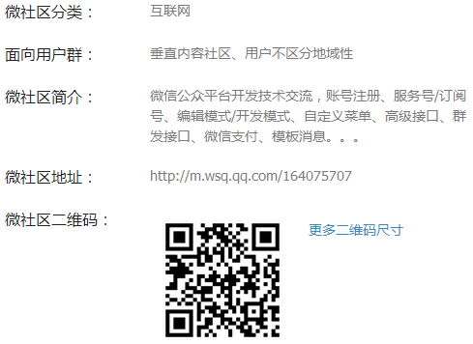
微社区的申请
申请入口：http://wsq.qq.com/
注意事项：
一个QQ号只能申请一个微社区。
一个身份证只能申请3个微社区。

Slide 6
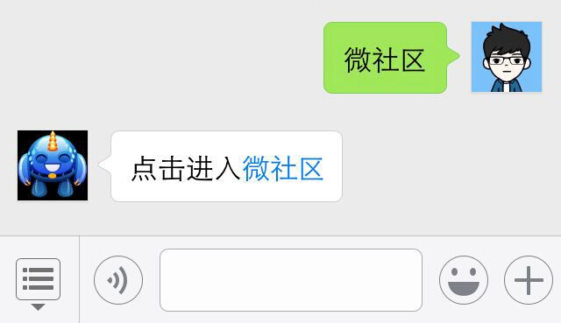
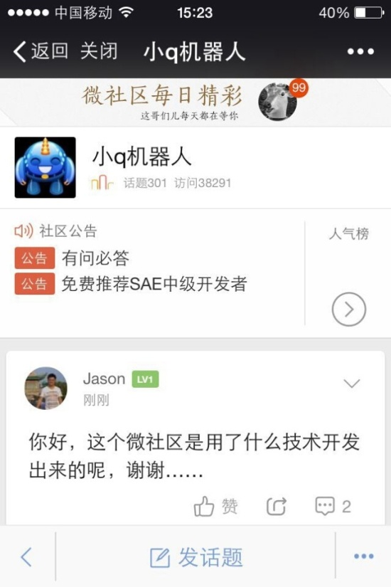
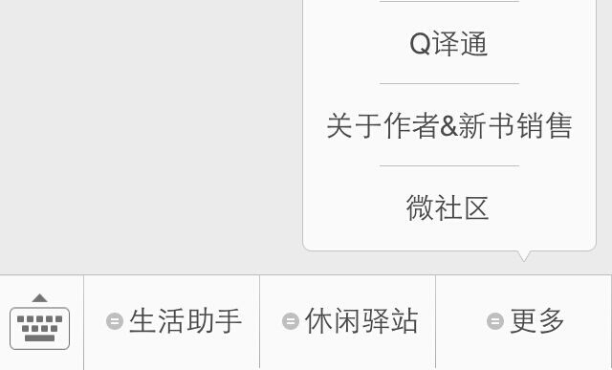
微社区的接入
在微信公众号中，通过文本消息、图文消息或自定义菜单引导用户进入微社区。

Slide 7
THANKS
本课程由柳峰提供
畅销书《微信公众平台应用开发：方法、技巧与案例》作者
CSDN网站：www.csdn.net
企业服务：http://ems.csdn.net/
人才服务：http://job.csdn.net/
CTO俱乐部：http://cto.csdn.net/
高校俱乐部：http://student.csdn.net/
程序员杂志：http://programmer.csdn.net/
CODE平台：https://code.csdn.net/
项目外包：http://www.csto.com/
CSDN博客：http://blog.csdn.net/
CSDN论坛：http://bbs.csdn.net/
CSDN下载：http://download.csdn.net/

